Slide 1


Slide 2
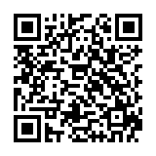
课堂实录（视频）
扫码，免费看800分钟！
获取更多信息，请联系编辑：13166715360（杜编辑）

Slide 3

《中国数学教育》独家发布
有限样本空间与随机事件
人教A版10.1
重庆七中 刘香莹

Slide 4

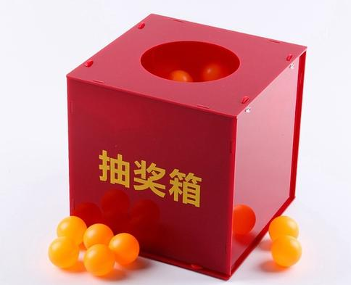
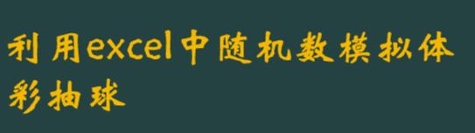
（一）回忆统计，结合实例了解随机现象
问题一：体育抽奖不透明口袋，里面装有标号为0，1，2，3，...，9的质地、大小完全相同的球10个，为了估计抽到号码0的可能性大小，用统计的方法怎么处理？
《中国数学教育》独家发布
如何提高估计的效果

Slide 5
（一）回忆统计，结合实例了解随机现象
播放引入视频
随机现象：就一次观测而言，出现哪种结果具有偶然性，
但在大量重复观测下，各个结果出现的规律具有稳定性
《中国数学教育》独家发布

Slide 6
（二）理解随机试验并掌握其特点
问题2：刚才，抽球活动时，不透明口袋中装有标号为0，1，2，3，...，9的质地、大小完全相同的球10个，为了估计抽到号码0的可能性大小，一次试验是怎么做的？
《中国数学教育》独家发布
随机抽取一个球观察记录号码的目的是什么？
随机试验：对随机现象的实现和对它的观察称为随机试验(简称试验)．常用字母E表示。

Slide 7
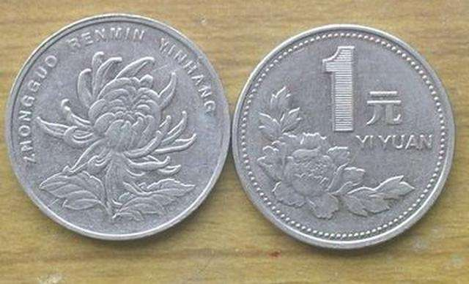
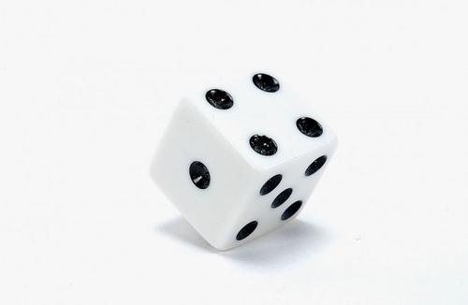
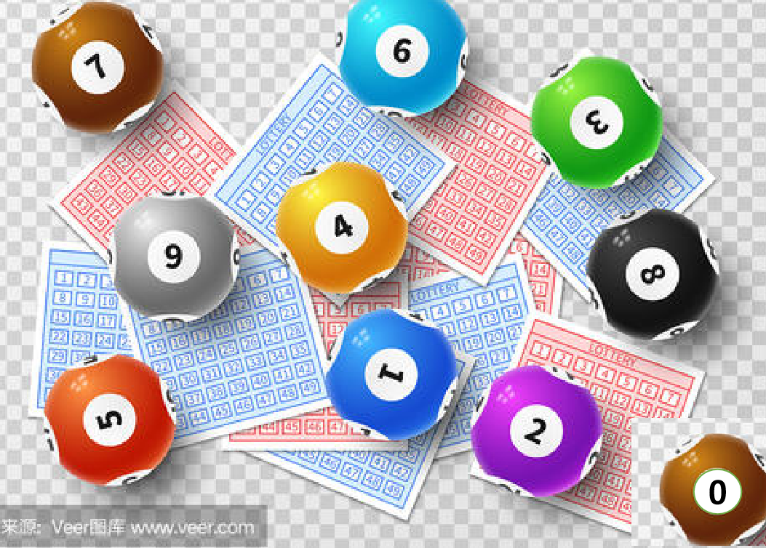
（二）理解随机试验并掌握其特点
目的
试验
为了研究掷硬币出现花的数量规律
掷一枚硬币，并记录落地时正面朝上情况；
试验的共同特点
《中国数学教育》独家发布
为了研究丢骰子朝上点数为1的数量规律
掷一枚骰子，并记录落地时朝上的点数
为了研究体彩摸球抽到0的数量规律
体育彩票摇奖时，充分搅拌后观测记录球的点数

Slide 8
（二）理解随机试验并掌握其特点
随机试验的特点
1、试验可以在相同条件下重复进行 ；
《中国数学教育》独家发布
2、试验的所有可能结果是明确可知的，并且不止一个；
3、每次结束总是恰好出现这些可能结果中的一个，但事先不能确定出现哪一个结果。

Slide 9
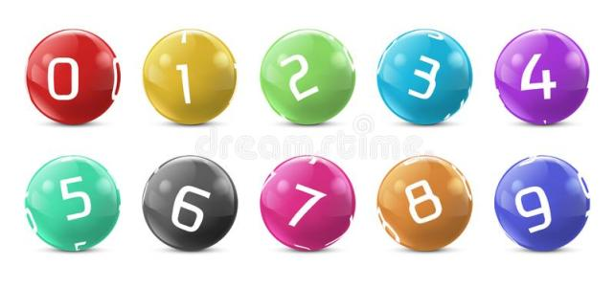
（三）从集合论的角度分析随机试验结果
问题3：“体育抽奖活动时，不透明口袋中装有标号为0，1，2，3，...，9的质地、大小完全相同的球10个，从中随机抽取一个球观察号码”这个随机试验有多少个可能的结果？怎么表示？（号码1 ，号码2）
《中国数学教育》独家发布
样本点
0代表？
样本空间

Slide 10
（三）从集合论的角度分析随机试验结果
写出下列随机试验的样本空间
1、掷一枚硬币，并记录落地时正面朝上情况；
2、掷一枚骰子，并记录落地时朝上的点数；
3、体育彩票摇奖时，充分搅拌后观测记录球的点数；
《中国数学教育》独家发布
有限样本空间
用数字表示样本点，样本空间就可以变成数集，这为用函数的观点研究随机现象的数量规律建立了桥梁

Slide 11
（三）从集合论的角度分析随机试验结果
例1 先后掷一枚硬币两次，写出试验的样本空间
《中国数学教育》独家发布

Slide 12
（四）理解并会判断随机事件
我们把样本空间的子集称为随机事件，简称事件，一般用A,B,C表示
把只包含一个样本点的事件称为基本事件，基本事件是单元素集不可再分；在每次试验中，当且仅当A中某个样本点出现时，称为事件A发生。
《中国数学教育》独家发布
思考：样本空间的子集有哪些分类？
随机事件

Slide 13
（四）理解并会判断随机事件
例2 先后掷一枚骰子两次，记录两次点数朝上的和
（1）写出试验的样本空间；
（2）用集合表示随机事件“和为偶数”
（3）用集合表示随机事件“和为奇数且为3的倍数”
《中国数学教育》独家发布

Slide 14
问题的产生：对采样数据的分析，如何提高样本估计总体的可靠性
随机现象
数量规律
随机试验
《中国数学教育》独家发布
样本点
特定的，可探寻规律的
相同条件可以重复进行
所有结果可知，并且不止一个
每次试验结果唯一，但无法确定哪一个
确定性思维研究不确定现象
样本空间 （集合化表示）
随机事件（ 的子集）

Slide 15

思考 通过本节课的学习，对你触动最大的是什么？
《中国数学教育》独家发布
《中国数学教育》独家发布

Slide 16

THANK YOU
《中国数学教育》独家发布

Slide 17
课堂实录（视频）
扫码，免费看800分钟！
获取更多信息，请联系编辑：13166715360（杜编辑）

